Slide 1
APLIKASI BTC ONLINE (abo)
Prepared by
Albi RevliN b.
Hasna Zukhruf
Ruby Abdullah

Slide 2
INTRODUCTION

Slide 3
Purpose
Memudahkan para penjual di Beteng Trade Center untuk melakukan jual beli dengan masyarakat Karesidenan Surakarta (Solo, Karatsura, Karanganyar, Sukoharjo).
Project Background
Banyaknya toko di BTC yang tidak menyediakan layanan Reseller dan akhirnya mereka menjadi sepi dari pengunjung. Walaupun barang-barang mereka yang bagus tapi jarang didtangi karena tidak ada yang tahu. Aplikasi ABO membantu mengiklankan barang-barang mereka dengan mudah dan efisien, serta meningkatkan pasar BTC.

Slide 4
Product Scope
Karesidenan Surakarta: Solo, Karanganyar, Kartasura dan Sukoharjo.
Stakeholders
Tim (Albi Revlin B., Hasna Zukhruf dan Ruby Abdullah) dan pemilik beteng.

Slide 5
Overall description

Slide 6
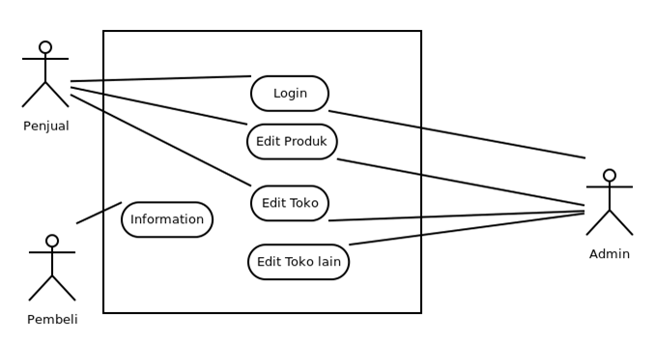
Product Perspective
Aplikasi digunakan untuk menghubungkan warga karesidenan Surakarta kepada BTC dengan User yaitu Penjual, Pembeli dan Admin dengan Hak Otoritas yang berbeda-beda. Pembeli bisa melihat Informasi dan mencari apa yang dia perlukan. Penjual bisa registrasi dan menjual barang di toko. Serta yang memiliki otoritas tertinggi mampu melakukan editing dan deleting. User yang diminta Login adalah Penjual dan Admin.

Slide 7
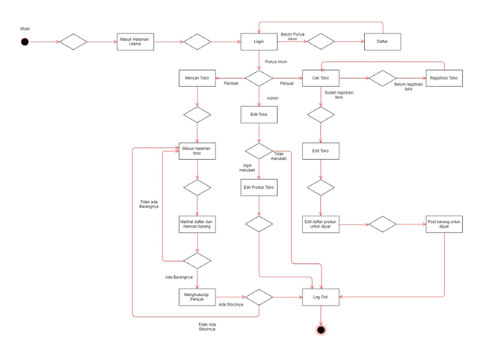
Product Functions
Aplikasi terbagi menjadi 3 jenis user, yaitu Admin, Pembeli dan Penjual. Para penjual mem-post produk apa yang dia jual dengan data yang tersedia, nama toko, posisi toko, spesifikasi produk.

Slide 8
User Classes and Characteristics
Admin:
Berisi dari team pembuat aplikasi ABO
Mampu menghapus sebuah toko atau produk bila tidak sesuai
Mampu mengedit database secara keseleruhan
Penjual:
Pemilik toko di BTC
Mengedit atau menghapus produk yang dimiliki toko tersebut atau sesuai otoritasnya
Pembeli:
Warga Karesidenan Surakarta
Melihat produk atau toko yang ditawarkan aplikasi

Slide 9
Operating Environment
Area: Karesidenan Surakarta
Basis Aplikasi : Web
Perangkat Lunak: PC atau sejenis
Aplikasi Lain yang Harus Hidup: Web Browser

Slide 10
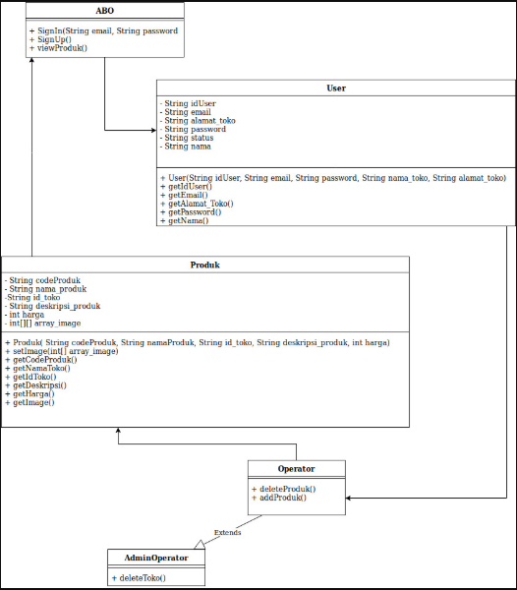
Class Diagram

Slide 11
Sequence Diagram

Slide 12
Data Design (Table Dictionary)
User | email | Berisi email user
 | id_user | Berisi ID user
 | status | Berisi status admin/penjual
 | password | Berisi password
 | nama_toko | Berisi nama toko(bila Admin maka diisi nama Admin 1,2, atau 3)
 | alamat_toko | Berisi alamat toko contoh: Lantai 2 - F12
Produk | code_produk | Berisi code produk yang akan di generate di program
 | nama_produk | Berisi nama produk
 | id_toko | Berisi id_toko yang menjual
 | deskripsi_produk | Berisi deskripsi produk
 | Harga | Berisi harga produk
 | array_image | Berisi array dari image yang ditampilkan

Slide 13
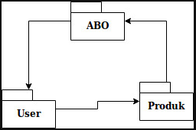
Package Diagram

Slide 14
External Interface Requirements

Slide 15
User Interfaces
Login interface untuk membedakan user sebagai Admin, Pembeli atau Penjual. Untuk interfacenya sama semua cuman berbeda di otoritas editing datanya saja yaitu dengan menu edit di bagian kanan produk atau toko.

Slide 16
Functional Requirement
General
Login : untuk membedakan User Class
Search Query: untuk mencari item yang diinginkan
Admin
Edit Toko: Menghapus atau Mengedit toko secara keseluruhan
Edit Produk: Menghapus atau mengedit produk secara keseluruhan
Pembeli
Toko Description: Mendapatkan informasi tentang deskripsi dari toko
Product Description : Mendapatkan informasi tentang deskripsi dari Produk
Penjual
Register: Mendaftarkan Tokonya secara online
Jual: Untuk mem-post produk yang dijual
Edit Produk: Mengedit produk yang ada pada otoritasnya.
Edit Toko: Mengedit deskripsi toko yang ada pada otoritasnya.

Slide 17
Other Nonfunctional Requirements

Slide 18
Performance Requirements
Dibutuhkannya internet koneksi dan mendukung sistem web 2.0 atau lebih.
Security Requirements
Pembatasan otoritas user dengan Login yang dibedakan menjadi Admin, Penjual, dan Pembeli.
Software Quality Attributes
Karena Aplikasi berbasis web maka sangat mudah untuk mengoperasikannya. Kinerjanya cukup cepat. Adanya batasan besar file yang diupload Penjual agar tetap efisien.

Slide 19
Appendix A : Software Development Models
V Model

Slide 20
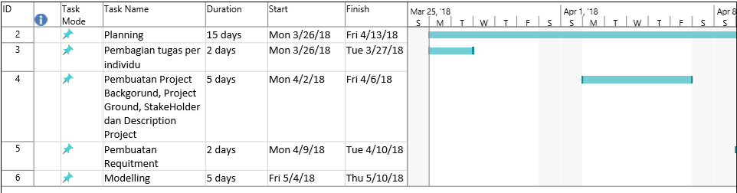
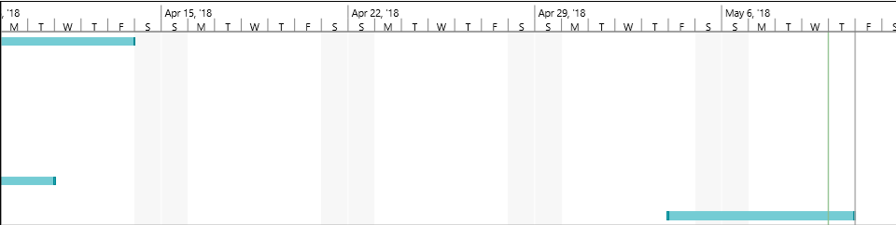
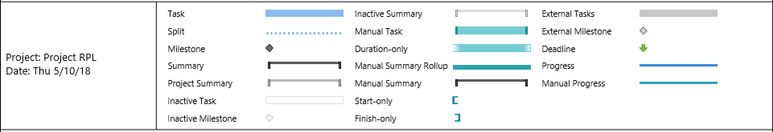
Appendix B : Schedule

